Slide 1
Мастер-класс для родителей по использованию технологии скрайбинга (scribing) в нравственном воспитании детей

Slide 2
Цели и задачи мероприятия
Цели мероприятия
Задачи мероприятия
Нравственное воспитание детей, через представление о добре и зле.
Повышение компетентности родителей в применении технологии скрайбинга в нравственном воспитании детей 4-5 лет.
1. Познакомить родителей с технологией скрайбинга;
2. Продолжать формировать у детей представление о добре и зле.
3. Развивать у детей умение думать, сравнивать, анализировать поступки героев, учить давать оценку поведению своему и других;
4. Показать родителям на практике использование технологии скрайбинга в воспитании у детей.

Slide 3
Этапы мероприятия
1 этап – информация для родителей «Что такое скрайбинг?»
2 этап – практическое применение технологии скрайбинга в воспитании детей (родители вместе с детьми).

Slide 4
1 этап. Информация для родителей
Скрайбинг (от английского scribe – набросать эскизы или рисунки) – это способ донесения информации через иллюстрирование ключевых моментов.
Если по-простому, скрайбинг – это когда выступающий дополняет свой рассказ зарисовками, чтобы получилось интересно и наглядно.

Slide 5
В результате использования скрайбинга у детей:
развиваются словарный запас и связная речь;
пополняются знания об окружающем мире;
появляется желание пересказывать;
заучивание стихов превращается в игру;
происходит развитие основных психических процессов, таких как память, внимание, образное мышление.

Slide 6
Виды скрайбинга
1. Рисованный скрайбинг. Взрослый рассказывает о чем-либо и в то же время рисует изображения, иллюстрирующие устный рассказ.
2. Аппликационный скрайбинг. В этом случае на фон накладываются или приклеиваются готовые изображения (картинки), соответствующие тексту.
3. Магнитный скрайбинг. Это разновидность аппликационного. Единственное отличие – готовые изображения крепятся магнитами на презентационную магнитную доску.
4. Скрайбинг «фланелеграфный» Для такого скрайбинга понадобится доска, обтянутая фланелью. На нее будут крепиться готовые фигурки и изображения, помогающие рассказать историю.
5. Скрайбинг компьютерный. При его создании скрайбинга используются специальные программы и онлайн-сервисы.

Slide 7
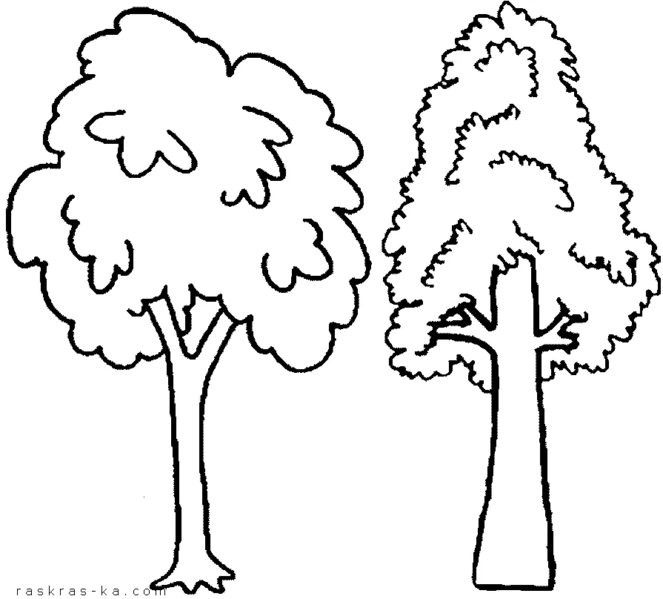
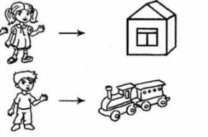
Скрайбинг картинки
Виды картинок | Пример
Картинки из серии «Что вижу – то пою». | Для иллюстрации конкретной информации. Например, полосатая кошка.
Картинки «от частного – к общему» и наоборот. | Например, лес – это 2-3 дерева. Море можно изобразить несколькими волнистыми линиями, изображающими волны.
Всевозможные символы. | Лето изобразить солнышком. Зиму снежинкой, а праздник – салютом или флажком
Стрелочки, скобочки, облачка. | Стрелки – отличное средство показывать взаимосвязь явлений и переход от одного к другому. Скобочками можно 2-3 картинки объединить в одно целое.
Зачеркивания. | Можно нарисовать картинку и потом ее зачеркнуть: дескать, сначала все думали, что это так, но гипотеза оказалась неверной.

Slide 8
Инструменты для скрайбинга в ДОУ
В зависимости от выбора скрайбинга, вам могут понадобиться следующие инструменты:
- мольберт (доска) для рисования маркером, листы белой бумаги;
- маркеры, фломастеры, цветные карандаши;
- набор картинок-аппликаций;
- набор готовых картинок, магниты.

Slide 9
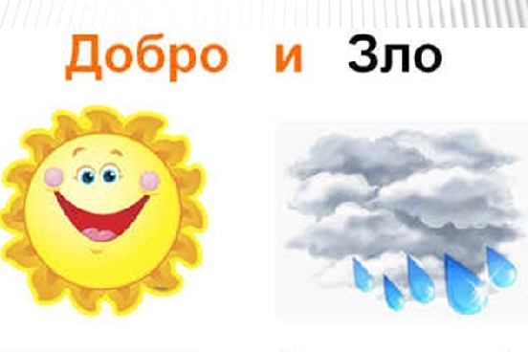
2 этап. Мастер-класс по использованию скрайбинга в воспитании детей
Воспитатель: Ребята, сегодня мы поговорим о добре и зле, о помощи близким, о справедливости.
Доброта – это хорошие поступки. Добрый человек всегда поможет другим и не оставит в беде, при этом он сделает это просто так и не будет ждать ничего взамен.
- Дети, а что такое зло? (ответы детей).
- Злого человека отличить нетрудно. Злой несправедлив, завистлив, жаден. Не любит помогать другим.
Поэтому люди давно поняли для себя: добро – это хорошо, зло – это плохо. Значит, доброго в жизни должно быть намного больше!

Slide 10
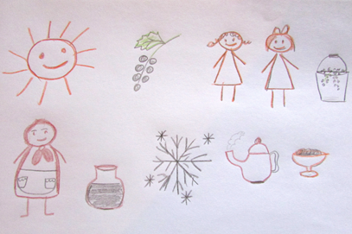
Пересказ детьми текста с использованием рисованного скрайбинга
Текст рассказа
Картинки по тексту
«Наступило теплое лето. В саду поспела смородина.
Даша и Таня с радостью помогают бабушке собирать ягоды в ведерко.
Затем они будут вместе с бабушкой варить из ягод варенье.
Зимой все вместе будут пить чай с вареньем».
Вопросы детям после пересказа:
- Как вы считаете, девочки добрые? Они помогли своей бабушке?
- Скажите, ребята, вы любите своих бабушек?
- А какие вы добрые поступки мы может сделать для бабушек?
Молодцы! Бабушкам надо помогать!

Slide 11
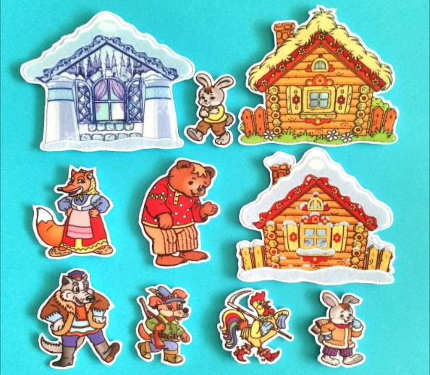
Сказка «Заюшкина избушка» с использованием «фланелеграфного» скрайбинга
Картинки сказки на липучках для фланелеграфа
Вопросы детям
- Почему зайчик был грустный? Кто и как его обидел?
- Ребята, кто пришел на помощь Зайчику?
- Что можно сказать о Петушке? Какой он?
- А что можно сказать о Лисе?
- Что победило в сказке: добро или зло?
- С какими героями сказки вы хотели бы подружиться?
Воспитатель читает сказку и одновременно выкладывает на фланелеграфе текст с помощью картинок.

Slide 12
Физкультминутка (выполняют все вместе)
По тропинке доброты вместе мы шагаем (маршируем на месте),
И про добрые дела мы не забываем (поклонились).
Всем всегда поможем дружно (взялись за руки)
Потому что это нужно (указательным пальцем показываем вверх).
Добрым быть веселей (руки на пояс, наклоны в стороны),
Улыбнись нам поскорей (улыбаемся).
Мы в ладоши хлопаем (хлопаем в ладоши)
Раз, два, три,
На наши добрые дела, быстрее посмотри (руки в стороны)

Slide 13
Сказка В.А. Сухомлинского «Как белочка дятла спасла» (рисуют родители) (1)
Текст
Задача родителям
Задача родителям – нарисовать текст или выложить картинками, соответствующими звучащему тексту.
«Среди зимы потеплело, пошел дождь, а потом снова ударил мороз. Обледенели шишки на елках. Нечего есть Дятлу.
Сел Дятел на ель и плачет.
Увидела Белочка из гнезда — дятел плачет. Прискакала к Дятлу.
- Почему это ты, Дятел, плачешь?
- Нечего есть, Белочка...
Жалко стало Белочке Дятла. Вынесла она из дупла большую еловую шишку. Сел Дятел возле шишки и начал молотить клювом. А Белочка сидит возле дупла и радуется. И бельчата в дупле радуются. И солнышко радуется».

Slide 14
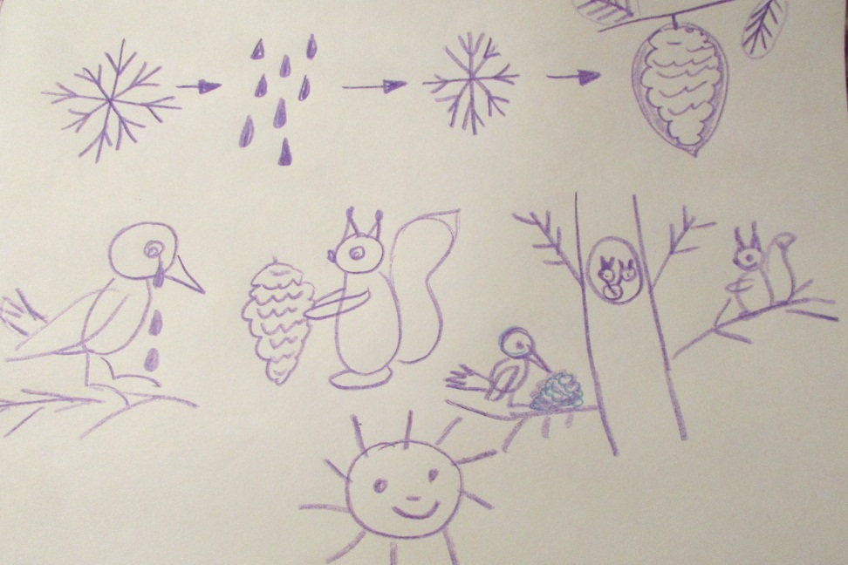
Сказка В.А. Сухомлинского «Как белочка дятла спасла» (рисуют родители) (2)
Пример рисованного скрайбинга сказки
Вопросы детям:
- Ребята, почему плакал Дятел?
- Кто ему помог?
- Почему радовалась Белочка, бельчата и солнышко?

Slide 15
Уважаемые родители!
Еще раз напомним – возможности технологии скрайбинга безграничны.
С помощью этой технологии вы можете пополнять знания детей об окружающем мире, учить пересказывать, заучивать стихи, развивать их память, мышление и воображение.
Читайте и рассказывайте рисуя!
Благодарим за встречу!

